Slide 1
ICS小班课
郭天魁
2015.12.24

Slide 2
Concurrent Programming
线程与进程的区别

Slide 3
Concurrent Programming
int pthread_create(pthread_t *tid, pthread_attr_t *attr, func *f, void *arg)
pthread_t pthread_self()
void pthread_exit(void *thread_return)
int pthread_cancel(pthread_t tid)
int pthread_detach(pthread_t tid)
int pthread_once(pthread_once_t *once_control, void (*init_routine)(void))

Slide 4
Concurrent Programming
为什么 pthread_create 通过参数返回所创建线程的 tid ?
线程可能在哪些情况下退出?
线程共享进程的虚拟地址空间,但不共享栈
多线程下的 fork ?

Slide 5
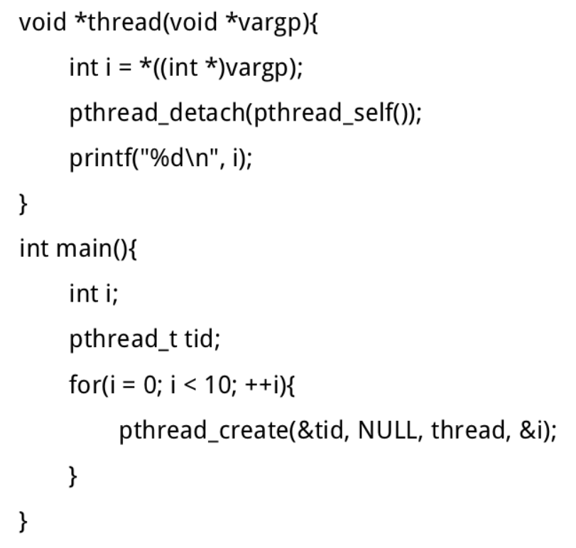
Concurrent Programming

Slide 6
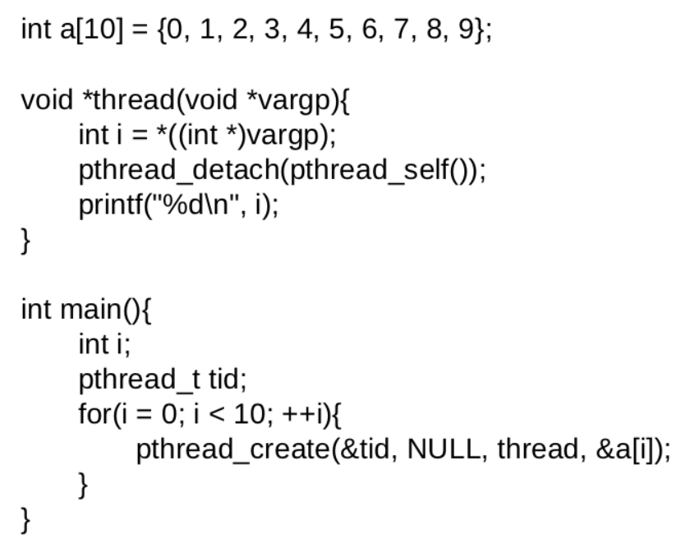
Concurrent Programming

Slide 7
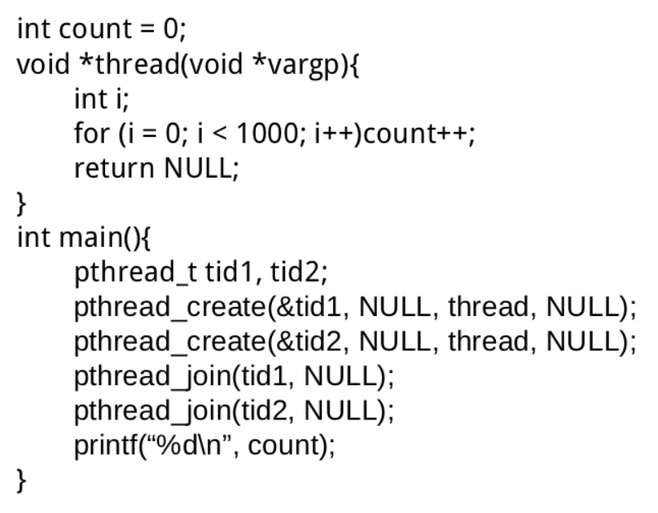
Concurrent Programming

Slide 8
Concurrent Programming
进度图与临界区
什么是安全区和不安全区?
什么是安全轨迹线和不安全轨迹线?
注意不安全区的边界

Slide 9
Concurrent Programming
信号量与 PV 操作
什么是信号量?
什么是 PV 操作?
通过二元信号量实现互斥
除了信号量是否还有其他互斥方式?

Slide 10
Concurrent Programming
并发带来的问题
什么是竞争?
什么是线程安全?
什么是可重入函数?与线程安全的关系?
什么是死锁?
饥饿

Slide 11
Concurrent Programming
利用信号量进行同步与互斥
生产者消费者问题
读者写者问题?第一类?第二类?第三类?
睡眠理发师问题

Slide 12
Concurrent Programming
等待进程队列?
等待进程栈?

Slide 13
Good Luck & Have Fun!

